Slide 1

TRƯỜNG TIỂU HỌC ……
CHÀO MỪNG QUÝ THẦY CÔ
VỀ DỰ GIỜ THĂM LỚP
Hoạt động trải nghiệm
BÀI 7: HĐCD: SỞ THÍCH CỦA EM

Slide 3
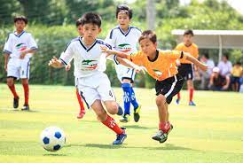
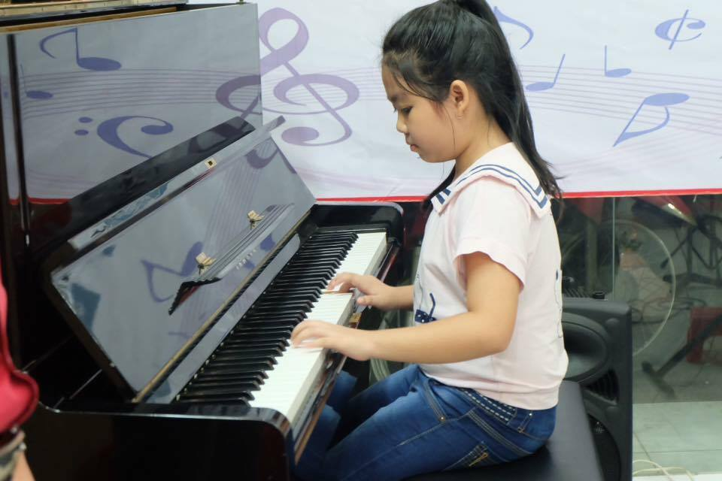
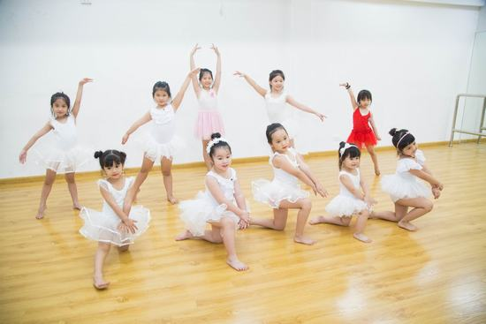
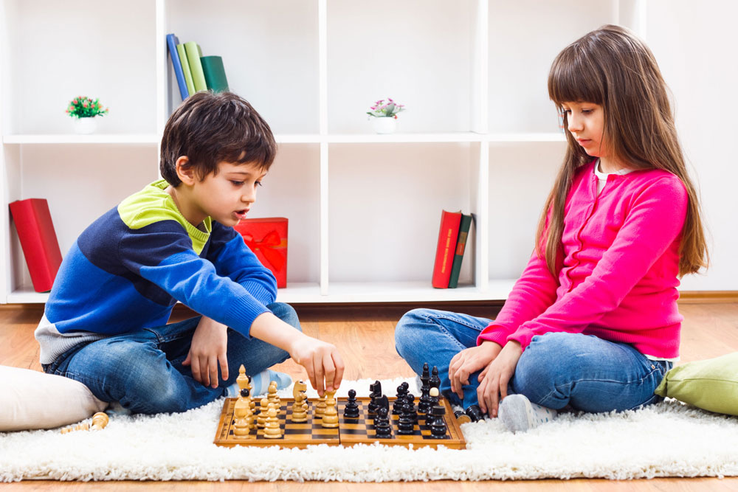
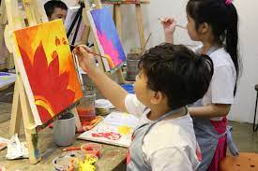
Thứ……ngày…..tháng…..năm…….
Thứ……ngày…..tháng…..năm…….
HOẠT ĐỘNG TRẢI NGHIỆM
Bài 7: SỞ THÍCH CỦA EM
Bài 7: SỞ THÍCH CỦA EM

Slide 4
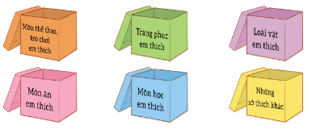
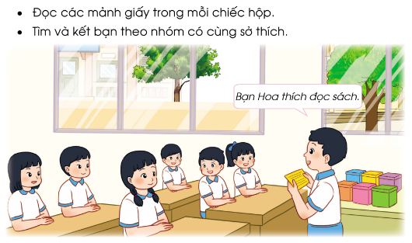
Thứ……ngày…..tháng…..năm…….
HOẠT ĐỘNG TRẢI NGHIỆM
Bài 7: SỞ THÍCH CỦA EM
1. Khám phá Chiếc hộp sở thích.
- Chuẩn bị:6 chiếc hộp, các mảnh giấy màu.
- Tiến hành:
+ Viết tên và sở thích của em vào những mảnh giấy.
+ Xếp mảnh giấy vào chiếc hộp có nội dung tương tự.
+ Đọc các mảnh giấy trong mỗi chiếc hộp.
+ Tìm và kết bạn theo nhóm có cùng sở thích.

Slide 5
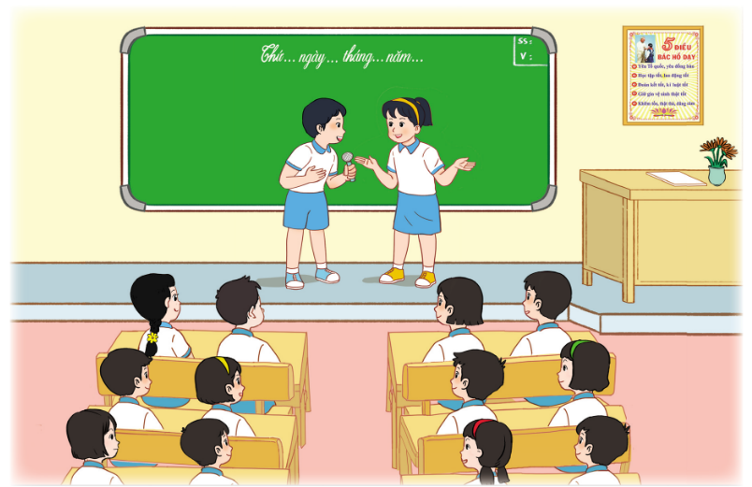
Thứ……ngày…..tháng…..năm…….
HOẠT ĐỘNG TRẢI NGHIỆM
Bài 7: SỞ THÍCH CỦA EM
2. Trò chơi Phóng viên nhí.
- Tập làm phóng viên phỏng vấn sở thích của các bạn trong lớp.
- Thảo luận để xây dựng hoạt động của nhóm cùng sở thích.

Slide 6
Thứ……ngày…..tháng…..năm…….
HOẠT ĐỘNG TRẢI NGHIỆM
Bài 7: SỞ THÍCH CỦA EM
2. Trò chơi Phóng viên nhí.
+ Bạn thích làm gì vào những lúc rảnh rỗi?
+ Bạn thích môn thể thao nào?
+ Bạn thích loài vật nào?
+ Bạn thích học môn nào nhất?
+.....

Slide 7
Thứ……ngày…..tháng…..năm…….
HOẠT ĐỘNG TRẢI NGHIỆM
Bài 7: SỞ THÍCH CỦA EM

Slide 8

XIN CHÂN THÀNH CẢM ƠN
QUÝ THẦY CÔ GIÁO VÀ CÁC EM

